Slide 1


全
球
天
气
作者：
GLOBAL WEATHER
宋
婷

Slide 2
目 录
CONTENTS
0
01
自我介绍及
项目内容
02
功能介绍
03
本周计划及
时间安排
04
最后收获

Slide 3
Part 01
自我介绍及
项目内容

Slide 4
自我介绍 （WHO AM I ?）
学校
班级
学院
乐山师范学院
15级信息与计算科学班
数学与信息科学学院

Slide 5
项目内容
全球当日天气查询
全球未来几日天气查询

Slide 6
Part 02
功能介绍及
本周计划

Slide 7
功能介绍
1.输入所要查询的城市的拼音
2.所查询城市今日的天气情况
3.所查询城市未来几日的天气情况

Slide 8

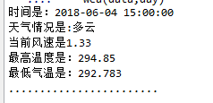
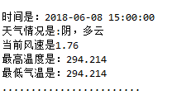
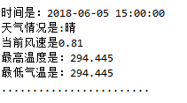
未来几日天气情况



START

PROFITABLE

Slide 9
Part 03
本周计划及
时间安排

Slide 10
本周计划
计划 一
计划二
计划三
计划四
继续使用Spyder，
学习Python的相关知识，完善全球天气查询的相关细节，使得代码更加规范与简洁。
学习Scala语言，安装相应的程序，导入相应的包
学习Spark语言，学会简单的使用，完成相应软件的安装与学习，复习前几日所学代码，优化全球天气查询的代码
综合运用前几日所学知识，完善相关代码，解决bug

Slide 11
时间分配
计划一
计划二
6月2日--6月4日
8:30---12:00；
14:20--18:00 ;
6月4日--6月5日
8:30- -12:00
14:20--18:00
计划三
计划四
6月5日--6月:7日
8：30--12:00
14:20--18:00
6月8日
8:30--12:00
14:20--18:00

Slide 12
Part 04
总结与收获

Slide 13
总结与收获
学会了使用Python语言查询不同地区的天气情况
学会了使用Scala语言敲一些简单的代码语言
明白了不同软件编写的代码是有明显差异的，但却有共同之处，需对症下药

Slide 14
THANK YOU
感谢各位观看

